Slide 1
Chapitre 1: Concepts
Module: éthique et déontologie universitaire

Slide 2
La morale
Définitions
La morale est la science du bien et du mal; c’est la théorie relative à la conduite humaine en tant qu’elle a le bien pour objet. Elle se réfère aussi aux mœurs, aux habitudes et aux règles de conduite admises et pratiquées par la société comme relevant du bien.
Morale: du latin mores=mœurs: ensemble des règles d’action et des valeurs qui fonctionnent comme une norme dans une société.
C’est l’ensemble des normes propres à un groupe social à un moment précis.
C’est l’ensemble des devoirs au service du bien.

Slide 3
La morale est une discipline donnée par la société et liée à la société
La morale varie en fonction de la culture, des croyances religieuses, ainsi que des politiques, de l’économie et de l’avancement technologique.
Sources de la morale
Sources de la morale
La religion
Le sens du devoir
Le sens du respect
La conscience
La justice
La vertu

Slide 4
L’éthique
Définitions:
Discipline de la philosophie qui a pour objet les principes moraux guidant la conduite d’un individu ou d’un groupe. Art de diriger la conduite humaine en tenant compte, en conscience, des valeurs en jeu. Elle se réfère aussi au produit d’une réflexion sur les valeurs afin de les critiquer, de les renouveler et ce à mesure des changements que la vie quotidienne fait émerger.
L’éthique est une démarche visant , face à un problème donné à adopter la meilleure solution en s’appuyant sur des valeurs apprises, admises et intégrées et en tenant en compte du contexte dans lequel le problème se pose actuellement

Slide 5
C’est une réflexion théorique portant sur la valeur des pratiques
C’est l’ensemble des principes moraux et des valeurs qui sont à la base du comportement de chacun, la recherche personnelle d’une sagesse d’action et du bien.
Actuellement l’éthique s’est spécialisée dans chaque domaine:
Ethique écologique
Éthique biomédicale
Éthique de la guerre
Éthique des affaires

Slide 6
Différence entre éthique et morale:
Morale | éthique
Elle a une connotation religieuse | Elle a une connotation laïque
Elle est extérieure à l’individu | Elle part de l’intérieur de l’individu
Elle nous interpelle avec autorité | Elle est discernement et jugement éclairé
 | Elle est jugée au cas par cas

Slide 7
La déontologie
Définitions:
Mot qui vient du grec deon, deontos=le devoir et logos=le discours. C’est la théorie des devoirs moraux et l’ensemble des règles de conduite que l’homme doit respecter à l’égard de la société en général. Elle désigne l’ensemble de devoirs qu’impose à des professionnels dans l’exercice de leur métier. Cet ensemble de devoirs peut être formalisé par les instances dirigeantes.
Elle désigne l’ensemble des devoirs qu’impose à des professionnels l’exercice de leur métier de façon à faciliter les relations entre professionnels.

Slide 8
Le droit se distingue de la morale et de l’éthique dans le sens où il ne se prononce pas sur les valeurs des actes; bien/mal, bon ou mauvais, et ne définit que ce qui est permis et défendu par le pouvoir dans une société donnée
En résumé:
Le droit
morale
Ce que la société juge bon
Éthique
Ce que je juge bon
Déontologie
Ce que la profession m’impose
Droit
Ce que la loi définit comme permis ou défendu

Slide 9
Les valeurs professionnelles
L’université se doit de promouvoir les principales valeurs professionnelles
La compétence -La diligence
L’intégrité scientifique -La conformité
La probité -L’équilibre
La transparence -Le désintéressement
La continuité -La confidentialité
L’efficience -Le service exclusif

Slide 10
Apprentissage et enseignement
Apprentissage
Définition
On appelle apprentissage le processus d’acquisition de connaissances, d’habiletés, de valeurs et d’attitudes, possibilité au moyen de l’étude, de l’enseignement et de l’expérience.
Théories fondamentales de l’apprentissage:
Le behaviourisme (théorie comportementaliste)
Pour le behaviorisme, l’apprentissage est un changement de comportement que l’on doit donc pouvoir prouver. Et ce changement de comportement repose sur 3 axes : l’acquisition d’un comportement, le renforcement de ce comportement, et l’association entre les stimuli et le comportement observable de l’individu.

Slide 11
Le constructivisme
Les fondateurs de cette théorie pensent que les connaissances et les compétences se construisent par les apprenants. Ils cherchent à comprendre les mécanismes mentaux de l’apprentissage chez l’enfant et les étapes de son développement. La pensée est considérée comme un processus de traitement de l’information.
Le socio-constructivisme
La nouveauté de cette théorie concerne l’insertion de la composante sociale (interactions, échanges, travail de verbalisation et co-élaboration) entre les apprenants en classe ou dans la société en général. Donc, l’apprentissage est vu comme produit d’activités socio-cognitives liées aux échanges entre les éléments du groupe: enseignant-élèves et élèves-élèves.

Slide 12
Enseignement
Définition
C’est la manière qu’emploie un enseignant pour transmettre des connaissances aux apprenants et pour se faire comprendre par ceux-ci. Ces connaissances, avant de les dispenser, elles doivent être au préalable durement structurées et organisées en suivant une démarche scientifique. Pour ce faire, il nécessite d’avoir une connaissance en pédagogie et en didactique. Ces notions constituent la base des moyens et techniques mises en œuvre dans la conception d’une leçon donnée.
Les méthodes d’enseignement
Catégorie 1: les méthodes dites traditionnelles
Méthode expositive ou magistrale
L’enseignant expose le savoir aux étudiants. Il s’agit d’une présentation structurée et impositive du savoir. L’étudiant écoute et prend des notes

Slide 13
Caractéristiques:
L’étudiant n’occupe pas une place centrale dans le processus d’enseignement.
Rareté des interactions entre l’enseignant et l’étudiant
L’enseignant est clairement le détenteur du savoir.
b. Méthode interrogative ou socratique
L’apprentissage se fait par la recherche de réponses à des questions choisies et bien enchainées, posées par l’enseignant. Donc, les étudiants contribuent à leur formation.

Slide 14
Catégorie 2: Les méthodes actives
Ces méthodes d’enseignement sont celles qui suscitent l’activité de l’étudiant. Ces méthodes rendent l’étudiant actif afin de construire ses connaissances et ses compétences.
Les méthodes actives regroupent: l’approche par problème: méthodes de découverte,…
Caractéristiques
Les méthodes actives sont centrées sur l’étudiant
L’étudiant est actif et construit son savoir

Slide 15
Pédagogie et didactique
Pédagogie
Définitions
Etymologiquement, le concept pédagogie dérive du mot grec »paidâgogia » et signifie conduire, mener, accompagner, élever un enfant.
Le terme pédagogie renvoie à l’ensemble des moyens et méthodes que déploie un enseignant dans sa salle de classe pour l’organiser et pour transmettre des savoirs dans le cadre de l’enseignement de la discipline dont il a la charge.
C’est l’ensemble des principes, des démarches, des méthodes et des techniques et procédés visant à faciliter l’acquisition et l’intégration d’une connaissance.

Slide 16
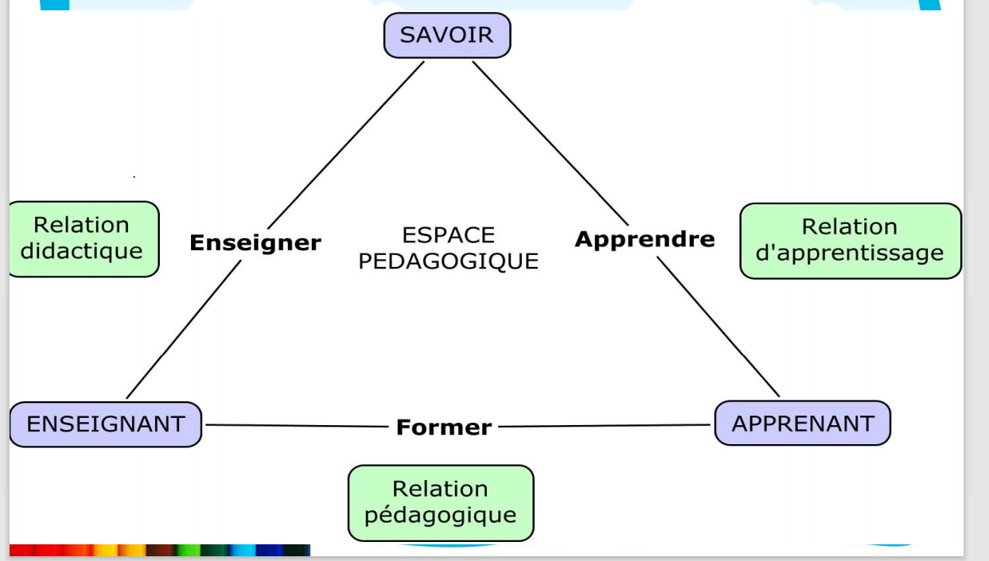
Le triangle pédagogique

Slide 17
Didactique
Définitions
Méthodologie de l’enseignement, plus particulièrement méthodologie spéciale de l’enseignement d’une discipline ou d’un groupe de disciplines apparentées
Ensemble de méthodes pédagogiques de l’enseignement destinées à transmettre une discipline de la meilleure manière possible.
Théorie générale des processus éducatifs ou la théorie générale de l’enseignement.
La didactique est centrée sur l’enseignement d’un contenu précis, alors que la pédagogie porte son attention sur les relations entre les enseignants et les élèves ou entre élèves eux-mêmes.

Slide 18
Didactique
Rapport au savoir
Pédagogie
Rapport à la classe
En résumé

